Slide 1
Союзы в предложении и тексте
Цели:
1. Определить роль союзов в предложении и тексте.
2. Учиться правильно ставить знаки препинания в предложениях с союзами.
3. Используя возможности темы, способствовать развитию и открытию.
Автор урока
Минкина Надежда Михайловна,
ГБОУ СОШ №639 Невского района
Санкт - Петербурга

Slide 2
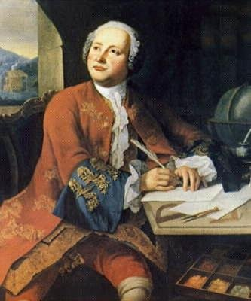
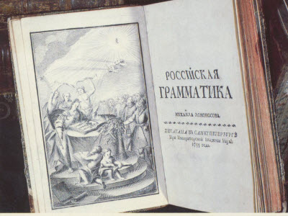
« …Союзы не что иное суть, как средства, которыми идеи соединяются».
М.В.Ломоносов

Slide 3
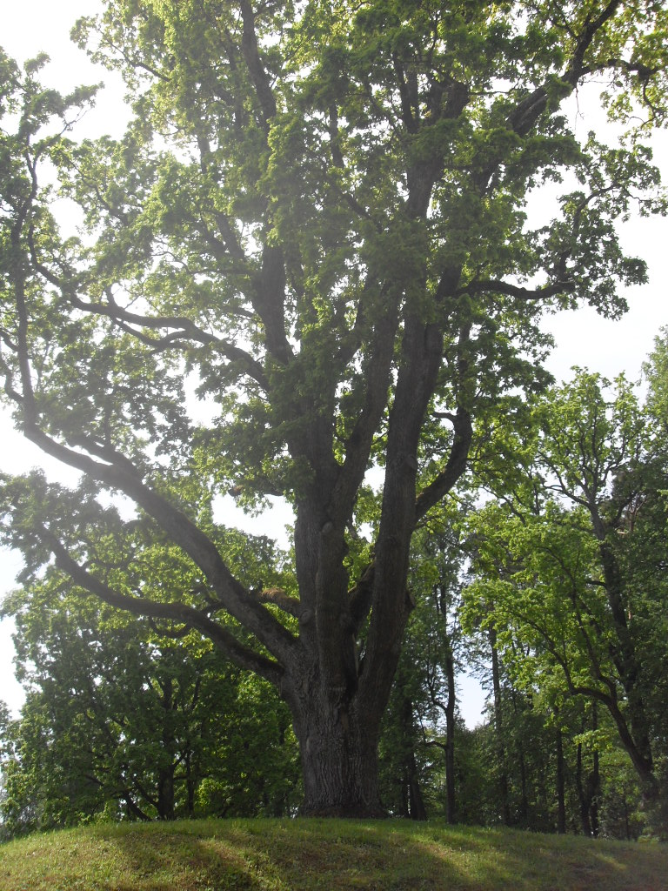
Дуб в Михайловском парке… Ему более двухсот лет…
«Никто мне не страшен, потому что корнями я за землю держусь», – так сказал могучий Дуб

Slide 4
Противопоставляют
Соединяют
Разделяют
Связывают
однородные члены
Связывают предложения и абзацы в тексте
Связывают ПП в составе СП
Роль союзов

Slide 5
Роль союзов в тексте
(эксперимент)
Душно стало в сакле, и я вышел на воздух освежиться.
Ночь уже ложилась на горы, и туман начинал бродить по ущельям.
Выстрел раздался. Пуля оцарапала мне колено. Я невольно сделал несколько шагов вперед, чтоб поскорей удалиться от края.

Slide 6
П
О
У
П
О
Т
Р
Е
Б
Л
Е
Н
И
Ю
Одиночные
(Я видел листву золотую и пурпурную, алую, фиолетовую, коричневую)
Повторяющиеся
(Такого взлёта духа, и ума, и мужества история не знала)
Двойные (составные)
(Его насмешки не только не возмущали, но и очень веселили меня)
Парное соединение
(Русский народ смышлён и понятлив, усерден и горяч ко всему прекрасному)

Slide 7
Получи «5»
Сколько запятых в данном предложении?
Шквальный и яростный ветер безжалостно и властно рвал листву с деревьев и кустов и с грохотом и лязгом проносился по крышам и балконам домов

Slide 8
Получи «5»
Ночь выдалась облачная и тёмная ( ) и луны не было.
Сложносочиненное предложение, перед союзом И нужна запятая.
Простое предложение с однородными членами, перед союзом И запятая не нужна.
Простое предложение с однородными членами, перед союзом И нужна запятая.

Slide 9
Получи «5»
1. Сравнительный метод одинаково необходим как в анатомии, так и в социальной науке.
2. Туманы у нас летом бывают если не каждый день, то через день непременно.
3. Вид большой проснувшейся реки представляет не только величественное, сколько страшное и поразительное зрелище.
4. Он буянил не столько для удовольствия, сколько для поддержания духа.
Найди предложение с ошибкой в употреблении союза

Slide 10
Получи «5»
Найди предложение с одной запятой
Грин начал писать и создал в своих книгах мир весёлых и смелых людей и удивительных событий.
Такого взлёта духа и ума и мужества история не знала.
Научные гипотезы выдвинутые учёными дают толчок развитию как самой науке так и технике.
Мальчишки и девчонки их мамы и папы все любят цирк.

Slide 11
Состоялось ли
открытие?
Какое?

Slide 12
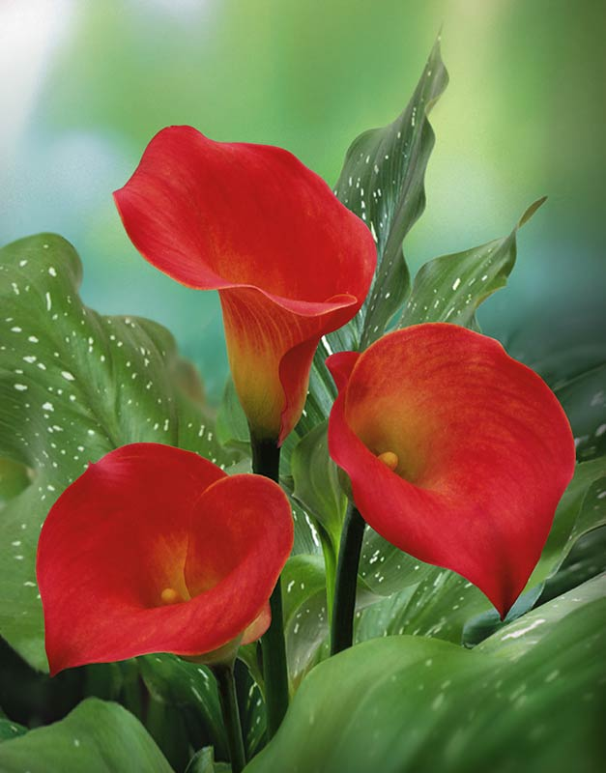
Спасибо всем

